Slide 1
שמירת נתונים לאורך זמן Entity Framework Core
Notes:
הזיכרון של המערכת נדיף
רוצים לשמור גם כאשר התוכנית מפסיקה לרוץ
בשביל זה database
קלות, נוחות -> ORM
נשתמש ב-EFC

Slide 2
ORM (Object-Relational Mapping) תזכורת
ספריה או כלי שמהווים שכבה בין ה-database לאפליקציה.
מאפשר:
מיפוי (אוטומטי) בין מערכת מונחית עצמים לבין המודל הרלציוני.
לבצע פעולות ב-database בצורה אבסטרקטית ללא תלות בבסיס נתונים ספציפי.
פעולות ב-database בעזרת syntax של שפת התכנות, ללא שאילתות.
ORM
Application
database
Notes:
- שכבה נוספת בין האפליקציה ל-database
Object oriented != relational
אוטומטי - בשני הכיוונים – אנחנו נשתמש מ-Object oriented לטבלאות
זאת שכבה נוספת בין ה-database לאפליקציה (כלומר ל-data layer)
- הגישה המונחית עצמים לא תמיד תואמת למודל הרלציוני, ונראה במצגת זו את ההתמודדויות.
אוטומטי, למשל ב-EFC אומר שהוא יכול
לייצר מחלקות מ-database קיים, או
לייצר את ה-scheme של ה-database באמצעות מחלקות וקוד.
- פעולות הוספה, הורדה, שינוי וחיפוש
-

Slide 3
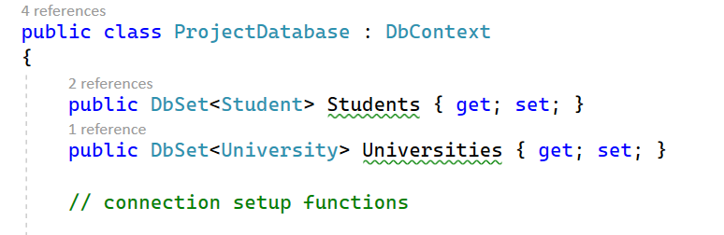
אתחול Database בעזרת EFC
ליצירת database:
ניצור DTOs של האובייקטים שברצוננו לשמור, עם קשרי object oriented ביניהם.
נבנה מחלקה שתירש מ-DbContex ותכיל DbSet עבור כל סוג אובייקטים מאותו הסוג*.
ואז מפעילים פקודה פשוטה ב-Visual Studio והוא בונה את ה-database לפי כללי המיפוי (שעליהם נרחיב בהמשך).
Notes:
הקשרים בין ה-DTOs הינם בעזרת שדות אחד של השני, collections כאשר צריך יותר מאחד וכו.
* אם מחלקה עם DbSet מחזיקה כשדה מחלקה שאין לה DbSet אז נוצרת לה טבלה

Slide 4
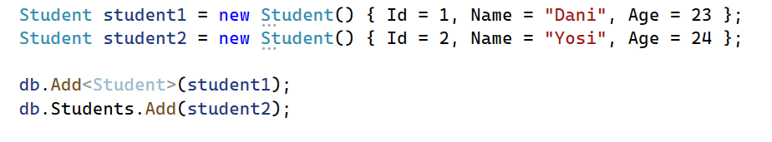
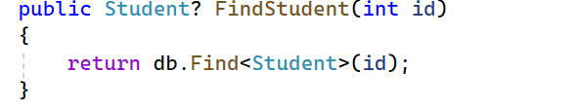
פעולות על ה-Database
Add
Find
Notes:
ProjectDatabase זאת המחלקה מהשקופית הקודמת
יצירת ה-Student היא דרך של c#
אלו שתי דרכים לעשות פעולות - <> ואחרת,
אפשר גם בלי <> אבל יותר קריא ככה
לכל הפעולות הלל אפשר להוסיף async בסוף על מנת שיהיה thread safe, ואנחנו נצטרך כנראה בפרויקט שלנו

Slide 5


פעולות על ה-Database
Remove
Update
בסוף מבצעים:
transaction
Notes:
הפעולות הללו זה אחרי Find
ב-Remove זה כמו Add, הנה דוגמה ללא <>
ב-Update ה-ORM שומר אילו אובייקטים קיבלת, וזוכר אילו מהם שונו. בעת SaveChanges הוא משנה אותם ב-db.
מחוסר זמן במצגת לא התעמקתי ב-transactions,
אבל saveChanges עוטף את הפעולות שנעשו ב-transaction לפי מה שהבנתי.
הוא מנסה לבצע (בצורה אטומית) את כל השינויים ב-database, ואם לא אז לא עושה כלום שם
יש דרכים להשתמש ב-transactions בצורות יותר מסובכות, אם נצטרך משהו כזה ננסה לקרוא על זה

Slide 6
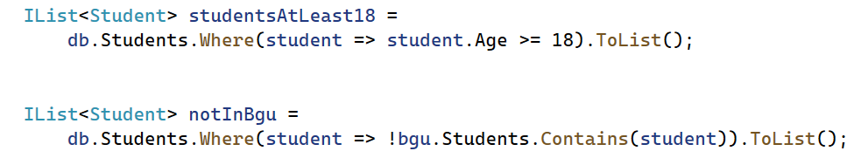
פילטרים בעזרת LINQ

Slide 7
על המיפוי Object Oriented ← Relational
מחלקה -> טבלה
אובייקט -> שורה בטבלה
A מחזיק שדה של B -> בטבלה של A יש שדה של המפתח של B, שהוא foreign key.
Notes:
כאמור זה כיוון המיפוי שיעניין אותנו
כאן זה מתורגם יחסית בסדר. תכף נראה חוסר תאימויות

Slide 8
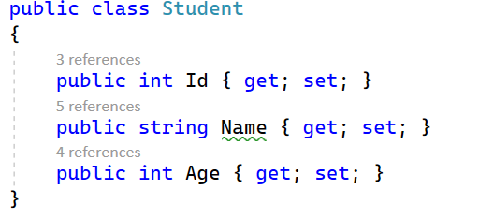
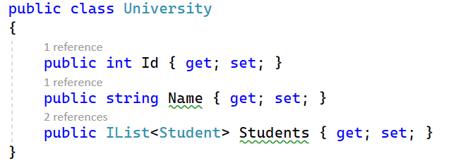
Object Oriented ← Relational one to many
Students
Id
Name
Age
UniversityId
Universitys
Id
Name
FK
Notes:
- אלו הטבלאות שהוא מייצר לבד
- מפתח זר

Slide 9
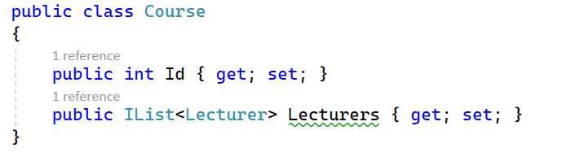
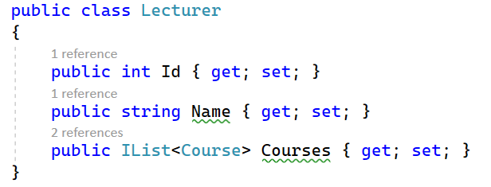
Object Oriented ← Relational many to many
Courses
Id
CourseLecturer
CourseId
LecturerId
Lecturers
Id
Name
FK
FK
Notes:
הרי בשביל many to many צריך עוד טבלה
השם של הטבלה החדשה הוא לפי שמות המשתנים
דרך אגב אלו דברים שהרצתי ואלו הטבלאות שיצאו

Slide 10
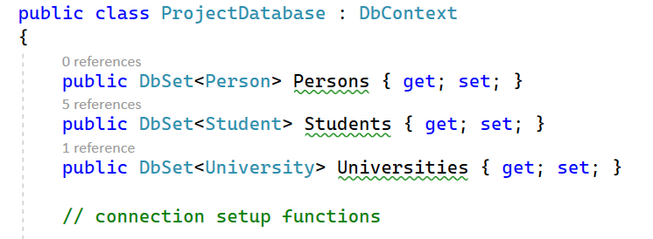
Object Oriented ← Relational ירושה
במחלקה שיורשת מ-DbContext צריך לציין במפורש את כל המחלקות בהיררכיה של הירושה:
Notes:
- ירושה זה עוד משהו שלא מייד מתאים למודל הטבלאי
- אצלנו השימוש הוא למשל עבור buyer ו-member
- למשל כאן מציינים גם את המחלקה Person וגם את המחלקה Student

Slide 11
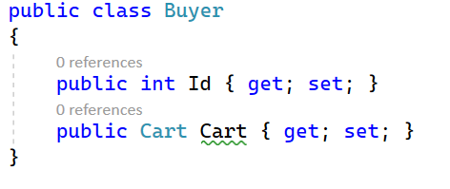
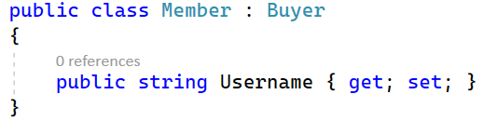
Object Oriented ← Relational ירושה המשך
בהיררכיה של מספר מחלקות, נוצרת טבלה אחת בלבד – TPH (Table Per Hierarchy).
בטבלה נוספת עמודה שמציינת את הטיפוס של האובייקט בכל שורה.
Buyers
Id
CartId
Descriminator
Username
Notes:
Descriminator מטיפוס text
ה-username יכול להיות null
- יש גם משהו מיוחד לאם מחלקת האב הינה אבסטרקטית, אבל בפרויקט שלנו כרגע זה פחות רלוונטי

Slide 12
דו"ח גרסה
רועי: מימוש הנחות ומדיניות קנייה, תיקונים מגרסה 1.
דוד: מימוש כל שאר הדרישות החדשות, תיקונים מגרסה 1, עזר גם ב-frontend ובתקשורת.
ניר: fronted ותקשורת.
רון: frontend, תיקוני PurchaseManager.
עידן: תקשורת, עזר בתיקוני גרסה 1.
עמית: acceptance tests (כולל תיקונים מגרסה 1 וכל הדרישות החדשות), מנהל גרסה.

Slide 13
דברים שנותרו לעשות בגרסה הזאת
אבטחה – שימוש בפרוטוקול תקשורת מאובטח בשני אופני תקשורת: WSS, HTTPS.
אפיון ממש משתמש נוח.
כרגע ה-GUI לא פועל לפי תקשורת עם ה-server
בדיקות ל-GUI.
ה-GUI כרגע ממומש חלקית.

